Slide 1
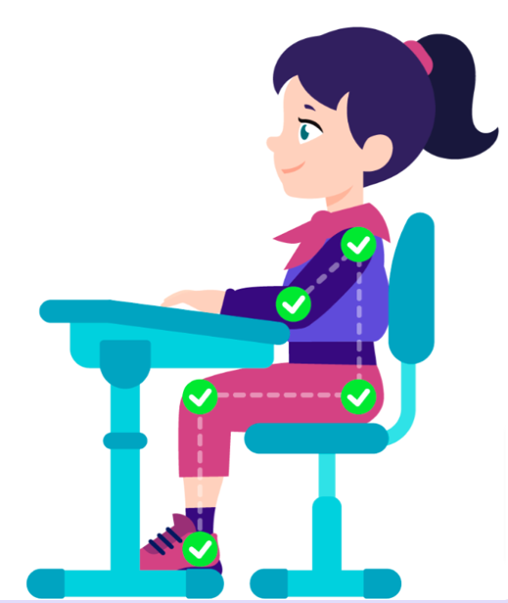

Slide 2
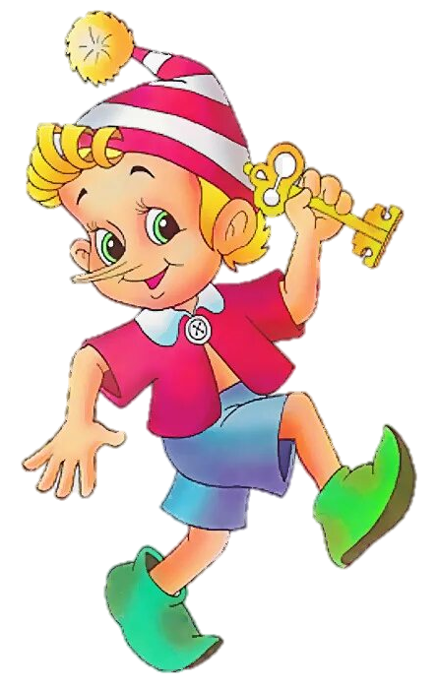

Slide 3
Золотой ключик, или Приключения Буратино

Slide 4

Золотой ключик, или Приключения Буратино
Алексей Николаевич Толстой

Slide 6
Тема: «Миллиметр»

Slide 7
Тема: «Миллиметр»
Цель:
узнать …
научиться …

Slide 8
Тема: «Миллиметр»
Цель: узнать, что такое «миллиметр»,
научиться измерять длину с помощью миллиметра.

Slide 9
Узнать, что такое «миллиметр».
Научиться измерять длину с помощью линейки.
Вспомнить известные единицы длины и правило работы с линейкой.

Slide 10
Научиться измерять длину с помощью линейки.
Узнать, что такое «миллиметр».
Вспомнить известные единицы длины и правило работы с линейкой.

Slide 11
Научиться измерять длину с помощью линейки.
Узнать, что такое «миллиметр».
Вспомнить известные единицы длины и правило работы с линейкой.

Slide 13
«Сантиметр» – см
«Дециметр» – дм
«Миллиметр» – ?

Slide 14
«Миллиметр» – мм

Slide 16
Научиться измерять длину с помощью линейки.
Узнать, что такое «миллиметр».
Вспомнить известные единицы длины и правило работы с линейкой.

Slide 19
Научиться измерять длину с помощью линейки.
Узнать, что такое «миллиметр».
Вспомнить известные единицы длины и правило работы с линейкой.

Slide 20
Тема: «Миллиметр»
Цель: узнать, что такое «миллиметр»,
научиться измерять длину с помощью миллиметра.

Slide 21
Как называется единица длины меньше сантиметра?
Что такое «Миллиметр»?
Чему равен 1 см?
Поставьте в порядке возрастания
      2 дм, 3 мм, 13 мм, 65 см

Slide 22
1 см 3 мм = ­­­­­ 13 мм
2 см 1 мм = 21 мм
7 см = 70 мм
14 мм = 1 см 4 мм
5

Slide 24
Сегодня я узнал…
Было трудно…
Я выполнял задания…
Я понял что…
Теперь я могу…
Я научился…

